Slide 1
Quantum Programming:
IBM Q

Slide 2
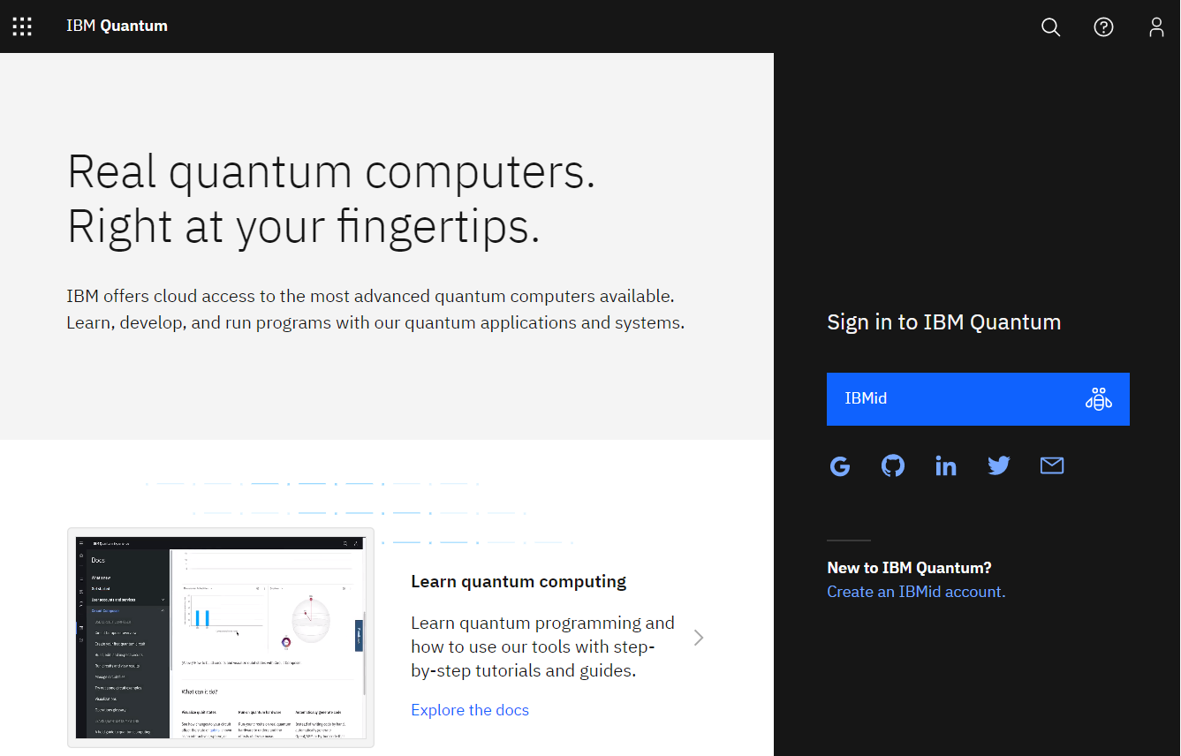
https://quantum-computing.ibm.com/login

Slide 3
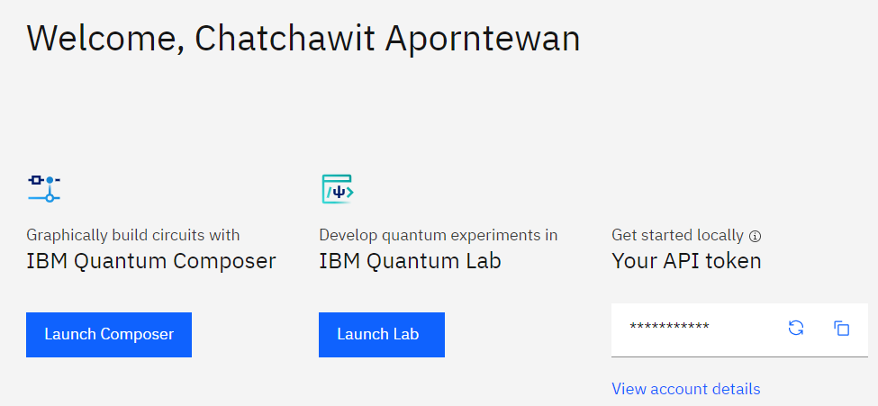

Slide 4

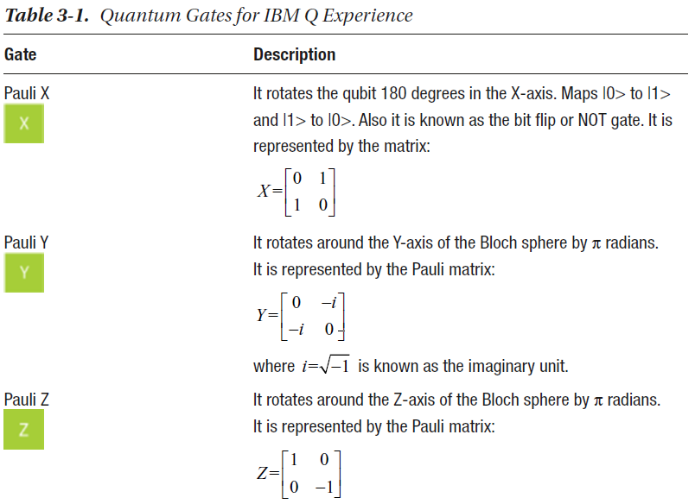

Slide 5
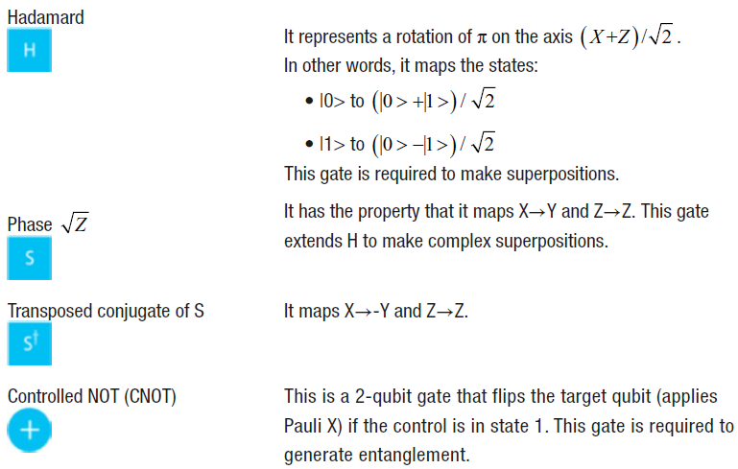

Slide 6
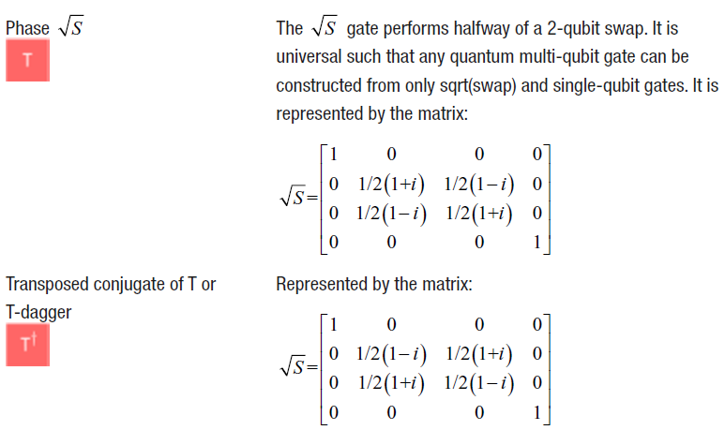

Slide 7
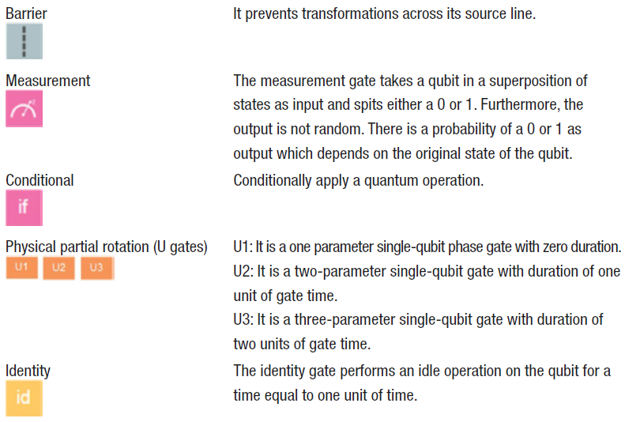

Slide 8
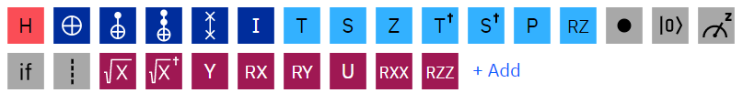

Slide 9
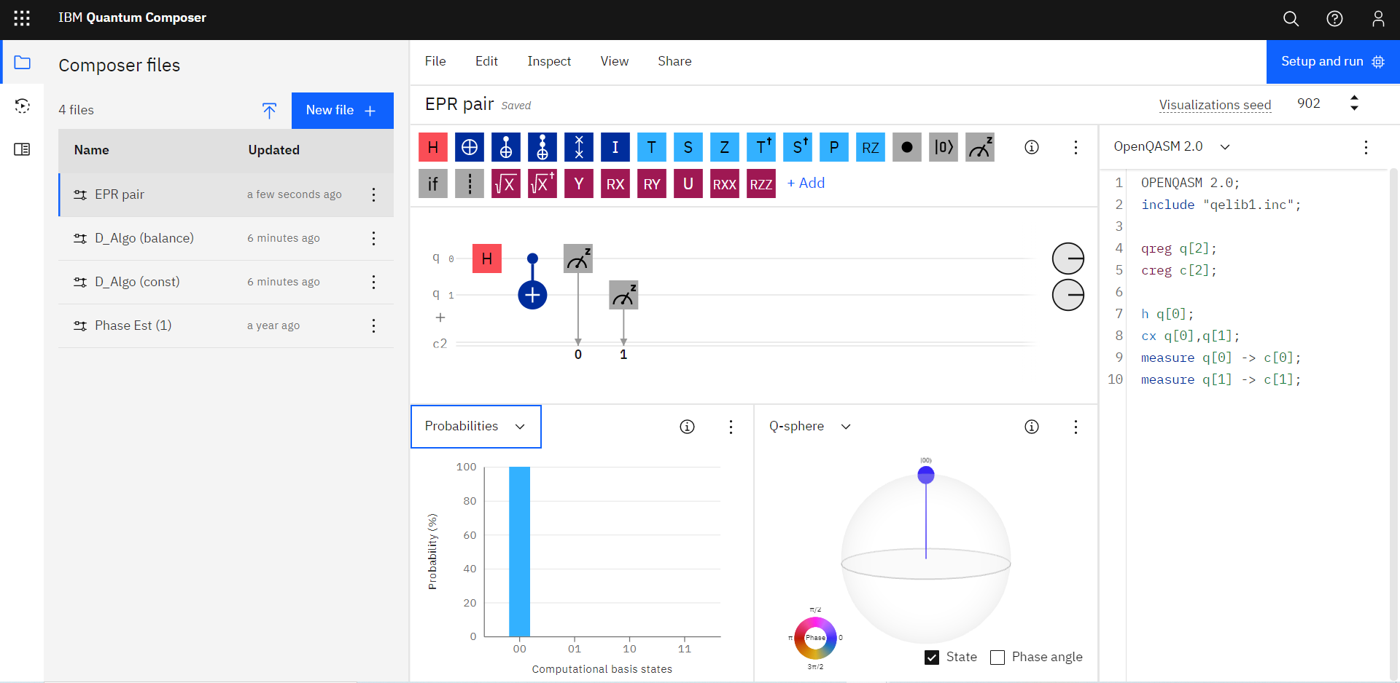

Slide 10
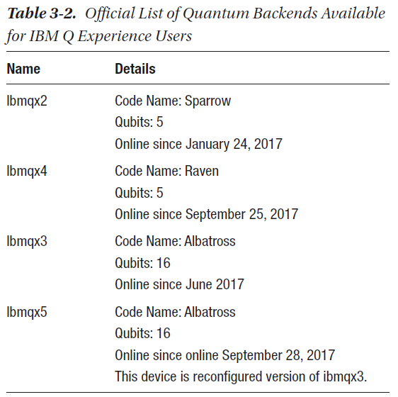
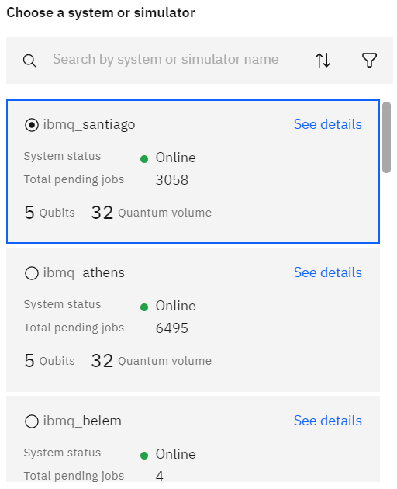

Slide 11
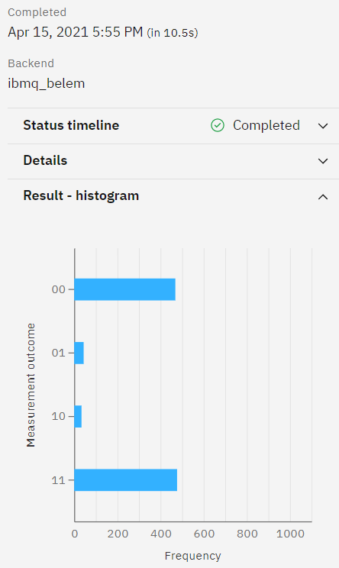
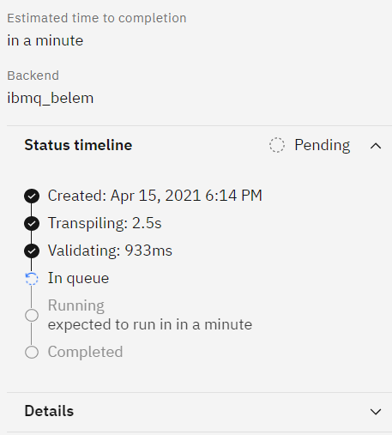

Slide 12
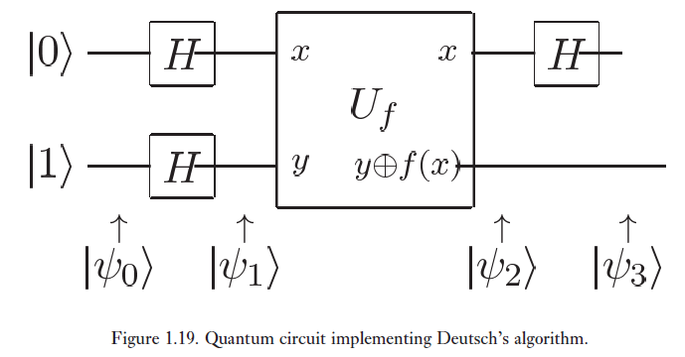
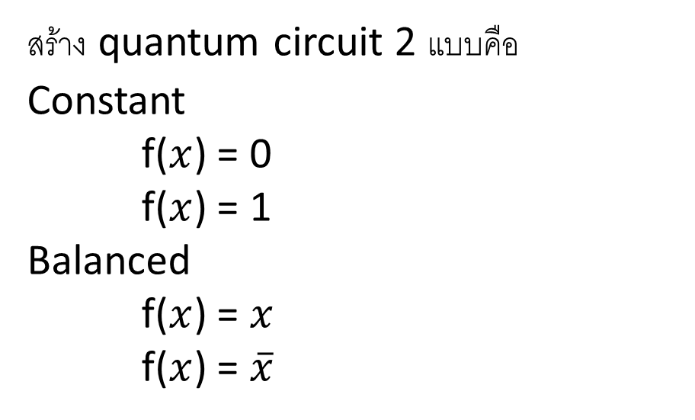
ทดลองใช้ IBM Q รัน Deutsch Algorithm
สร้าง quantum circuit 2 แบบคือ
Constant
f($x$) = 0 f($x$) = 1
Balanced
f($x$) = $x$ f($x$) = $\overline{x}$
อธิบายด้วยว่าสร้าง U_{f} ทั้ง 4 แบบได้ยังไง โดยใช้ Composer และผลลัพธ์ที่ได้จากรันถูกต้องหรือไม่

